Slide 1

Soutenance Projet OC P2 DS:
Analysez les systèmes éducatifs

Slide 2

Plan de l’analyse pré-exploratoire des données
Rappel de la problématique
Description et simplification du jeu de données
Sélection d'indicateurs avec plusieurs étapes de filtres
Analyse de la distribution des données pour les indicateurs retenus
Calcul d’un score d’attractivité par pays retenus
Conclusion sur la pertinence du jeu de données

Slide 3

Description du jeu de données – 5 datasets (1/2)
Dataset "country" (EdsStatscountry.csv)
  241 lignes, 32 variables, liste des 241 pays avec des informations macro-économiques sur l'économie des pays
Dataset "countryseries" (EdStatsCountry-Series.csv)
  613 lignes, 4 variables, informations sur la source des données (variable « Description ») des indicateurs par pays présents dans le dataset country.
Dataset "footnote" (EdStatsCountry-Series.csv)
  643638 lignes, 5 variables, information (variable « Description ») sur l'année d'origine des indicateurs présents par pays dans le dataset data.
Dataset "series" (EdStatsSeries.csv)
  3665 lignes, 21 variables, informations descriptives sur la façon dont sont produits les indicateurs du dataset data (description, périodicité, unité de mesure,…)

Slide 4
Description du jeu de données – 5 datasets (2/2)
Dataset "data" (EdsStatscountry.csv)
  886930 lignes, 70 variables correspondant à la valeur de 3665 indicateurs par pays/année
  48 variables détaillant les valeurs des indicateurs de 1970 à 2017
  17 colonnes détaillant les projections des valeurs des indicateurs tous les 5 ans de 2020 à 2100
Données significatives dans les datasets :
  Variable « Region » (dataset country) pour regrouper les pays par régions
  Variable « Topic » (dataset series) pour regrouper les indicateurs par catégories
=> Le dataset "data" est le dataset principal pour l’analyse pré-exploratoire des données, les autres datasets apportent peu d’informations.

Slide 5
Simplification du jeu de données
Ajout de la variable "Topic" dans le dataset data provenant du dataset series
Ajout de la variable « Region » dans le dataset data provenant du dataset country
Ajout de la colonne « Categ Indic » dans le dataset data pour regrouper les indicateurs selon les 3 premières lettres du code indicateur
=> les 4 autres dataset ne sont plus utiles (country, countryseries, series, footnote) dans le cadre de la problématique d’un projet d’expansion à l’international d’un Edtech

Slide 6
Sélection des indicateurs – 1er filtrage des données Pourcentage des données disponibles par catégories d’indicateurs
Recherche des données disponibles par catégories d’indicateurs/année(tous pays confondus) à partir du code indicateur
But du 1er filtrage : éliminer des catégories d’indicateurs avec beaucoup de valeurs manquantes
Pas de considération métier au niveau de ce filtre.
Résultat : échantillon réduit à 40 % de total des indicateurs, 8 catégories d’indicateurs retenus (IT, NY, SE, SH, SL, UIS, SP et XGDP)

Slide 7

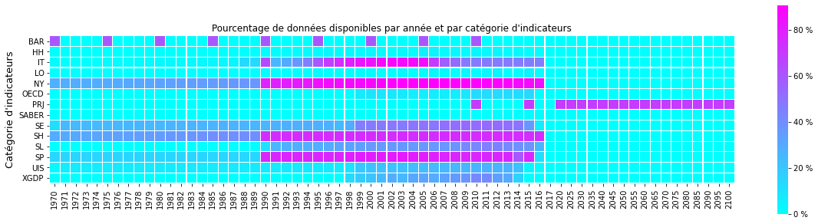
Sélection des indicateurs – pourcentage de données disponibles par année et catégories d’indicateurs
La majorité des données disponibles concerne la plage d'années entre 1990 et 2015.
Il y a peu de données disponibles en 2016 et presque pas en 2017.
Certaines catégories sont écartées car trop peu de données dispos (HH, LO, SABER,...)

Slide 8
Sélection des indicateurs – 2ème filtrage des données Mise à l'écart des catégories métier non significatives pour l'étude
Sélection des indicateurs sur des critères métier / fonctionnels
Retrait des domaines d’indicateurs (variable « Topic ») non significatifs pour l’étude (exemples : «Pre-Primary», «Primary»)
Résultat du 2ème filtrage : l’échantillon des indicateurs (1199) est réduit à 32% des indicateurs totaux.

Slide 9
Sélection des indicateurs – 3ème filtrage des données Sélection de 11 indicateurs métier intéressants pour l’étude (1/2)
IT - indicateurs sur l'utilisation et la pénétration d'Internet et des ordinateurs dans la population :
  IT.NET.USER.P2 (Internet users (per 100 people))
  IT.CMP.PCMP.P2 (Personal computers (per 100 people))
NY - indicateurs sur les comptes nationaux, PIB, revenus par habitant :
  NY.GDP.PCAP.CD (GDP per capita (current US$))
XGDP - indicateurs sur les dépenses publiques dans l'éducation :
  XGDP.23.FSGOV.FDINSTADM.FFD (Government expenditure in secondary institutions education as % of GDP (%))
  XGDP.56.FSGOV.FDINSTADM.FFD (Government expenditure in tertiary institutions as % of GDP (%))
SE/UIS - indicateurs divers sur l'éducation :
  SE.TER.ENRR (Gross enrolment ratio, tertiary, both sexes (%))
Prise en compte d’indicateurs dans la périmètre de l’étude :

Slide 10

Sélection des indicateurs – 3ème filtrage des données Sélection de 11 indicateurs métier intéressants pour l’étude (2/2)
(Suite de la liste...)
SE/UIS - indicateurs divers sur l'éducation :
  SE.SEC.ENRR.UP (Gross enrolment ratio,upper secondary,both sexes (%))
  SE.ADT.1524.LT.ZS (Youth literacy rate, population 15-24 years, both sexes (%))
  UIS.NER.3 (Net enrolment rate, upper secondary, both sexes (%))
SP pour les données sur la population :
  SP.TER.TOTL.IN (Population of the official age for tertiary education, both sexes (number))
  SP.SEC.UTOT.IN (Population of the official age for upper secondary education, both sexes (number))
=> Les catégories « SH » et « SL » sont écartées car hors périmètre
=> Cette liste d’indicateurs va être filtrée par rapport au ratio de données disponibles par pays pour chaque indicateur

Slide 11
Sélection des indicateurs – 4ème filtrage des données Sélection de pays avec au moins 50 % de données disponibles (1/2)
Calcul taux moyen données manquantes par pays pour les 11 indicateurs sur la période 1990-2015
Classement des pays par taux moyen NaN par ordre décroissant
Récupération d’une liste de pays avec au moins 50 % de données disponibles
=> sélection de pays avec un seuil de données disponibles
Calcul du pourcentage de données disponibles par année par indicateur sur la liste des pays retenus
=> écart de 3 indicateurs pour l’établissement du score d’attractivité

Slide 12
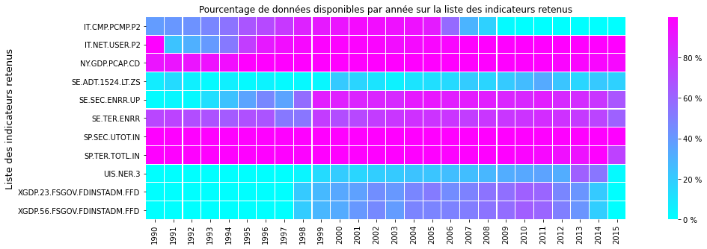
Sélection des indicateurs – 4ème filtrage de données
Sélection de pays avec au moins 50 % de données disponibles (2/2)
Les indicateurs SE.ADT.1524.LT.ZS et UIS.NER.3 ne sont pas retenus, trop peu de données disponibles sur la période 1990-2015.
L'indicateur IT.CMP.PCMP.P2 n’est pas retenu car trop peu de données disponibles de 2007 à 2015 (de 0 à 40 % de données disponibles).

Slide 13
Sélection des indicateurs – 5ème filtrage des données
Analyse de la distribution des données (1/2)
Calcul moyenne, médiane et écart-type sur les 11 indicateurs
Résultats principaux :
  Distribution asymétrique (moyenne <> médiane) des données avec un échantillonnage continu des valeurs
  Pas de « trous » dans les données sur la période 1990-2015
  Outliers explicables, pas de valeurs aberrantes
  Écarts-types importants indiquant une dispersion des données
A l’issue du 5ème filtrage, 6 indicateurs retenus
  Les 2 indicateurs sur les dépenses sont écartés car manque de donnés récentes (trous sur l’année 2015)

Slide 14
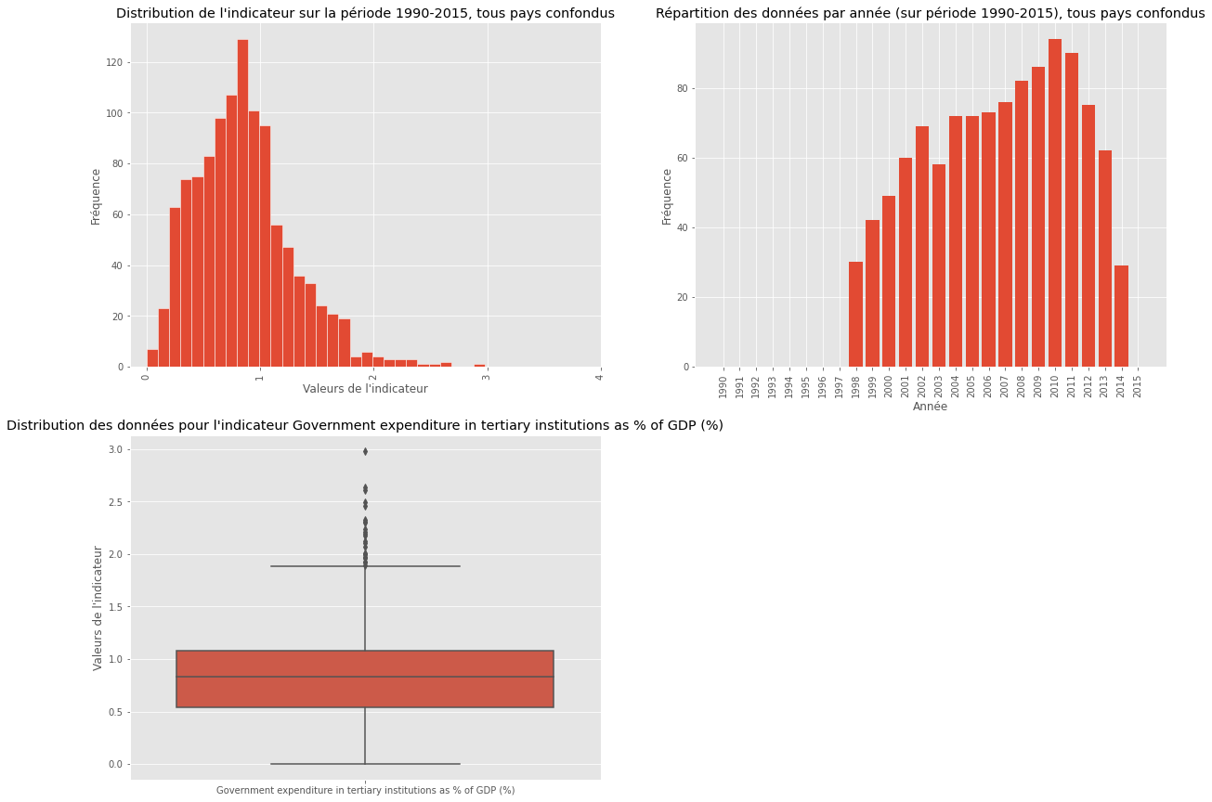
Sélection des indicateurs – 5ème filtrage de données
Analyse de la distribution des données – Indicateurs de dépenses (2/2)
Moyenne sensiblement égale à la médiane, écart-type faible (peu de dispersion données)
Distribution des données faiblement asymétrique et « trous » dans la répartition des données sur la période avant 1998 et après 2014

Slide 15
Démarches pour établir le modèle de scoring (1/2)
Imputation des valeurs manquantes par la médiane, méthode robuste par rapport aux outliers
Standardisation des données avec mise à l’échelle des valeurs car il est difficile de comparer des valeurs de population (nombre) avec des pourcentages
Utilisation de la technique StandardScaler

Slide 16
Démarches pour établir le modèle de scoring (2/2)
Utilisation de 6 indicateurs classés par domaine : infrastructure internet (D1), revenus par habitant (D2), éducation (D3), population secondaire/tertiaire (D4)
Période 2010-2015 retenue pour calculer un score avec des données récentes
Score par domaine Dx = moyenne arithmétique valeurs indicateurs Dx / nombre d’années période 2010-2015
Score global = moyenne arithmétique score Dx / nombre d’indicateurs Dx

Slide 17
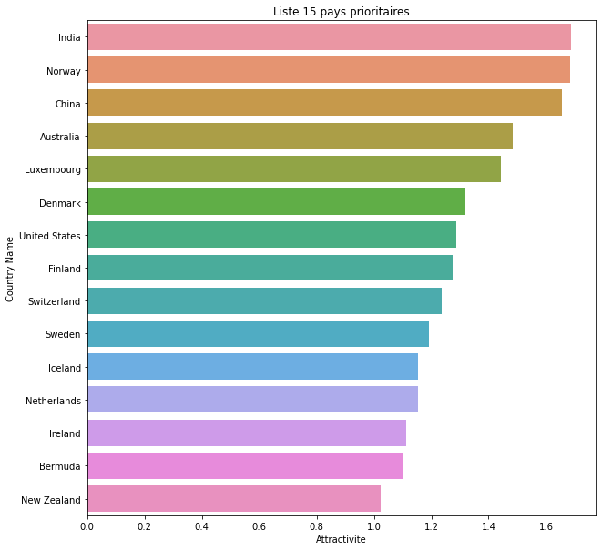
Liste des 15 pays les plus prioritaires (score global)
Pays les plus prioritaires dans le cadre de l’étude compte tenu des indicateurs :
Inde, Norvège, Chine, Australie, Luxembourg, Danemark, Etats-Unis, Finlande

Slide 18
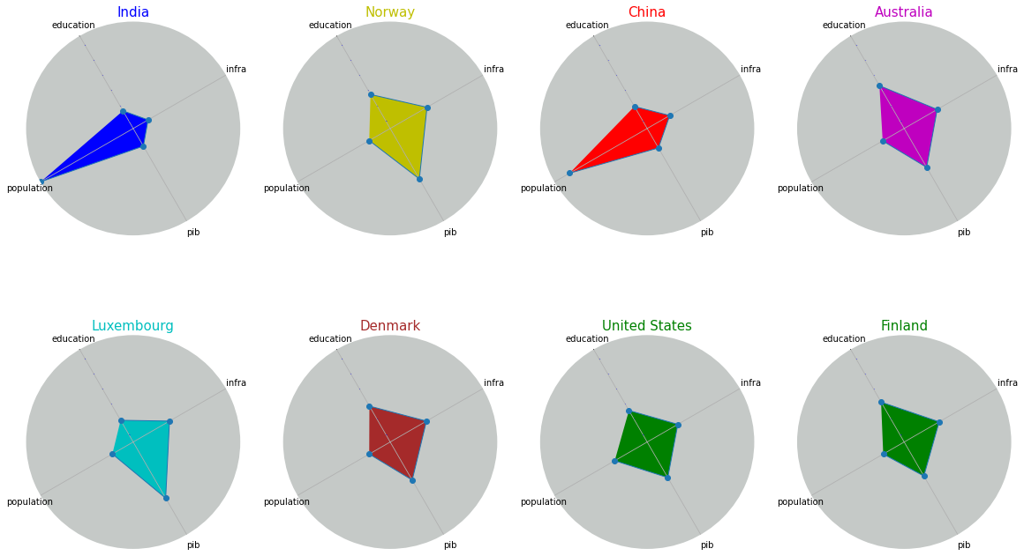
Les 8 premiers pays pour le score global d’attractivité
Performances relativement homogènes sur les composantes du score global pour les Etats-Unis, l'Australie, le Danemark.
Des pays présentent des points forts: population pour la Chine ou l'Inde, revenu par habitant pour le Luxembourg ou la Norvège.

Slide 19
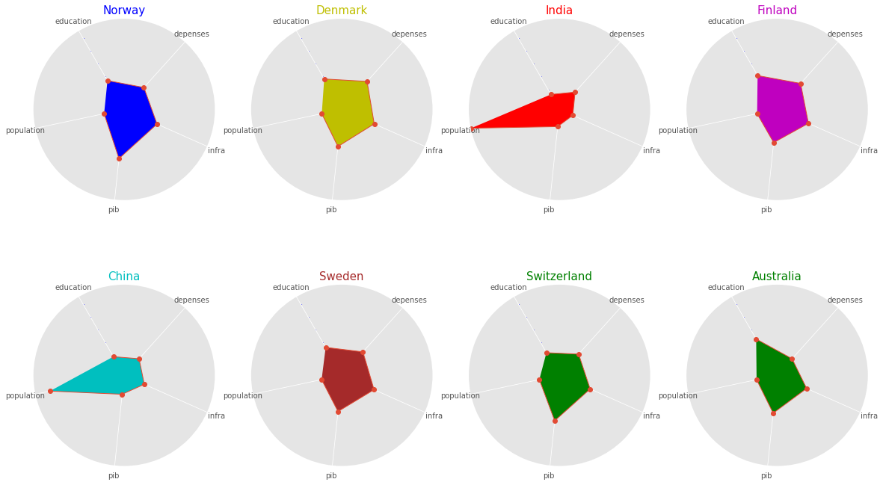
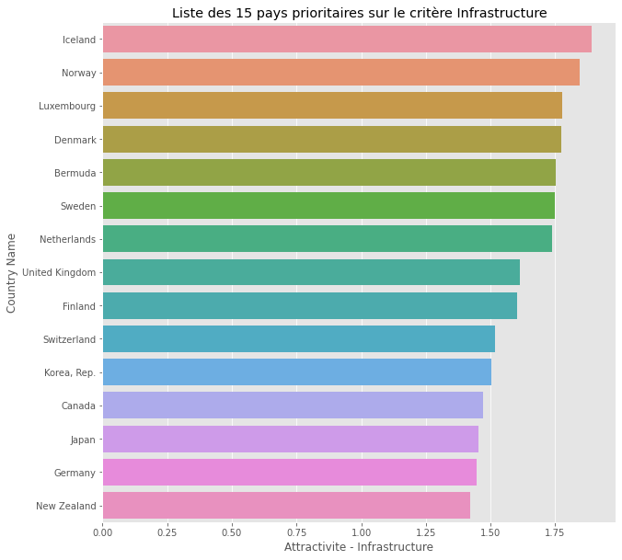
Score global vs Score par domaine des indicateurs
Le score global masque les forces/faiblesses des pays, nécessité d’étude des composantes du score global.
Ainsi, l’Islande possède un atout concernant la couverture Internet de sa population

Slide 20
Pistes d’amélioration du modèle de scoring
Rendre le modèle de scoring paramétrable par l’utilisateur
Donner la possibilité de donner des poids différents à chaque domaine d’indicateurs permettant de calculer un score global à partir d’une moyenne pondérée des différents domaines/indicateurs
Capacité à traiter facilement des nouvelles données en entrée du modèles de scoring.

Slide 21
Evolution du potentiel des pays : projection en 2016 (1/2)
Calcul d’une régression linéaire à partir des scores globaux des pays sur la période 2010-2015 pour prédire l’évolution du score global en 2016.
Calcul de l’évolution du potentiel entre la prédiction en 2016 et le score global sur la période 2010 à 2015.
Utilisation de la méthode de régression linéaire, méthode simple à ce moment de la formation.
Limites : vérifier la relation linéaire entre les composantes du scoring pour évaluer la pertinence de cette méthode.

Slide 22
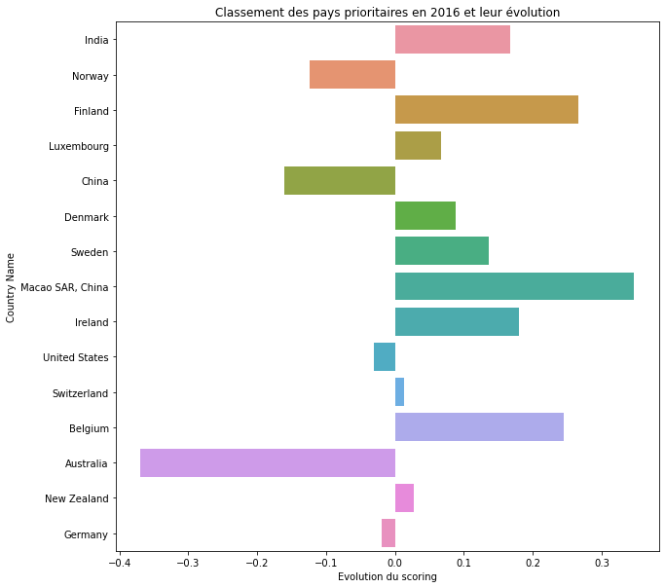
Evolution du potentiel des pays : projection en 2016 (2/2)
Score +++ en 2016 : Macao, Finlande, Belgique, Inde
Score + (évol. modérée) en 2016 : Nouvelle-Zélande, Suisse, Luxembourg, Danemark
Score - - - en 2016 : Australie, Chine, Norvège
Score – (évol. modérée) en 2016 : Etats-Unis, Allemagne

Slide 23
Conclusion : pertinence du jeu de données - Atouts
Prise en compte d’une liste exhaustive des pays
Présence d’indicateurs significatifs mesurant les composantes de l’éducation au niveau lycées et universités:
  indicateurs démographiques sur l’éducation
  indicateurs sur les politiques d’investissement des pays
  indicateurs sur des données macro-économiques (PIB par habitant, …)
Les indicateurs sont tracés afin de donner la source des données

Slide 24
Conclusion : pertinence du jeu de données - Lacunes
Le taux de valeurs manquantes très élevé sur la période 2010-2015 utilisée pour le scoring (environ 80 % sur la période)
Absence d'éléments :
  intérêt de la population pour la formation en ligne
  dépenses sur Internet
  proportion d'élèves se formant en dehors de leur établissement scolaire (soutien scolaire,...)

Slide 25
Annexes
Annexe 1 : liste des catégories d’indicateurs
Annexe 2 : liste des domaines des indicateurs pour scoring
Annexe 3 : Scoring - composante Education
Annexe 4 : Scoring - composante PIB
Annexe 5 : Scoring – composante Population
Annexe 6 : Etude relation entre indicateurs du scoring

Slide 26
Annexe 1 : Liste des catégories d’indicateurs
BAR : indicateurs Barro-Lee, distribution du niveau de scolarité, agrégés sur 5 ans selon 7 niveaux d'éducation, sur 144 pays à partir de 1970
HH : indicateurs sur les enquêtes démographiques et sanitaires et sur des indicateurs multiples groupés
IT : indicateurs sur l'utilisation et la pénétration d'Internet et des ordinateurs dans la population
LO : indicateurs sur l'évaluation des apprentissages en lecture, science, mathématiques,…
NY : indicateurs sur les comptes nationaux, PIB, revenus par habitant. Données macro-économiques.
OECD : indicateurs sur les salaires des enseignants du secteur public dans l'OCDE
PRJ : indicateurs à partir des projections Wittgenstein (durée de scolarisation, populations...)
SABER : indicateurs mesurant les impacts sur la réforme des systèmes éducatifs au niveau des pays
SE : indicateurs divers sur l'éducation
SL : indicateurs sociaux sur la population active, sur le taux de chômage
SH (Social Health) : indicateurs sur la santé au travail (taux de mortalité, risques au travail,…)
SP : indicateurs sur la population (population active,…)
UIS : indicateurs sur l'éducation de l'Unesco
XGDP : indicateurs sur les dépenses publiques dans l'éducation

Slide 27
Annexe 2 : Domaines indicateurs retenus pour le scoring
Domaine Education : 2 indicateurs (taux brut de scolarisation dans l’enseignement tertiaire (universités) et pour le secondaire supérieur (lycées) en %
Domaine PIB : 1 indicateur (PIB par habitant).
Domaine Infra : 1 indicateur sur le nombre d’utilisateurs Internet (pour 100 personnes)
Domaine Population : 2 indicateurs sur le nombre de personnes en âge pour entrer dans l’enseignement secondaire supérieur et dans l’enseignement supérieur à l’université.

Slide 28
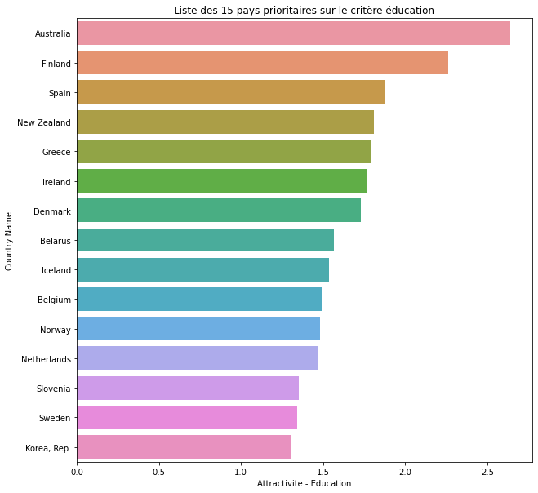
Annexe 3 : Score - domaine Education
Dans le domaine Education, l’Australie, la Finlande, l’Espagne et la Nouvelle-Zélande ont les meilleurs taux brut de scolarisation dans le secondaire / enseignement supérieur.

Slide 29
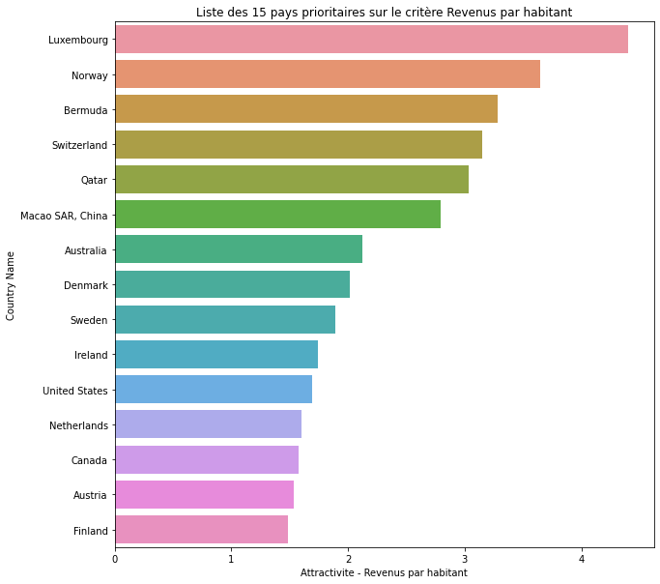
Annexe 4 : Score - domaine PIB
Dans le domaine PIB, les pays « riches comme le Luxembourg, la Norvège, la Suisse, le Qatar, ont le plus fort revenu par habitant.

Slide 30
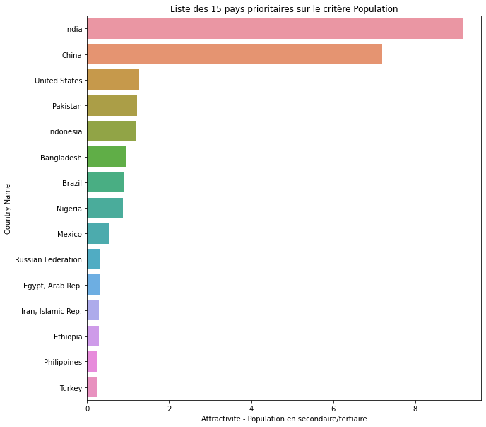
Annexe 5 : Score - domaine Population
Dans le domaine Population, l’Inde, la Chine, et les Etats-Unis, sont les pays concentrant le plus de population en âge de suivre un enseignement en lycées ou universités.

Slide 31
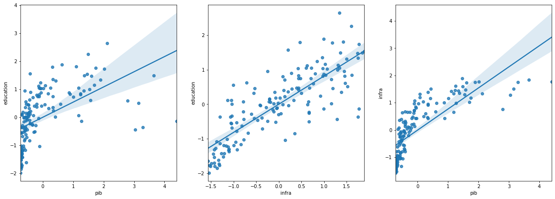
Annexe 6 - Etude relations entre indicateurs du scoring
Pas de relation linéaire claire entre les domaines d'indicateurs constituant le score
Graphe du milieu : linéarité possible entre le taux de couverture internet et les pourcentages de scolarisation dans les lycées / universités.
Pertinence limitée de la méthode de régression linéaire si le lien linéaire entre les indicateurs n’est pas clairement établie.

